Slide 1
এই স্লাইডটি সন্মানিত শিক্ষকবৃন্দের জন্য
স্লাইডটি হাইড করে রাখা হয়েছে। F-5 চেপে শুরু করলে
হাইড স্লাইডগুলো দেখা যাবে না। এই পাঠটি শ্রেনিকক্ষে উপস্থাপনের সময় প্রয়োজনীয় পরামর্শ প্রতিটি স্লাইডের নীচে নোট আকারে সংযোজন করা হয়েছে। শ্রেণিতে কনটেন্টটি দ্বারা পাঠ উপস্থাপনের পূর্বে পাঠ্য বইয়ের নির্ধারিত পাঠের সাথে মিলিয়ে নিতে এবং কাজের/সমস্যার সমাধান শ্রেণিতে উপস্থাপনের আগে তৈরি করে নিতে সবিনয় অনুরোধ করা হল।

Slide 2
স্বাগতম

Slide 3
শিক্ষক পরিচিতি
মোঃ সাইফুল ইসলাম সাইফ
সহকারি শিক্ষক (গণিত)
সারমারা নাছির উদ্দিন উচ্চ বিদ্যালয়
বকশীগঞ্জ, জামালপুর
মোবাইলঃ ০১৭২২-৭০৩৭২৭
ইমেইলঃ saifulislambtt16@gmail.com
পাঠ পরিচিতি
শ্রেণি- ৯ম- ১০ম
অধ্যায়-চতুর্থ (কাজ, ক্ষমতা ও শক্তি) কর্মদক্ষতা
বিষয়: পদার্থ বিজ্ঞান
সময়ঃ ৪৫ মিঃ
তারিখঃ22/০৫/২০২০ ইং

Slide 4
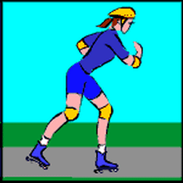
উপরের চিত্রটি লক্ষ্য করঃ

Slide 5
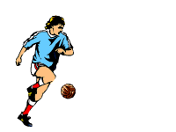
ফুটবলে কী প্রয়োগ করা হচ্ছে?
বল
সরণ
ফুটবলটি দূরে সরে যাচ্ছে
বল
×
সরণ
=
কাজ

Slide 6
উপরের চিত্রটি লক্ষ্য করঃ

Slide 7
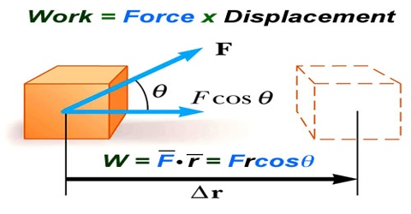
উপরের চিত্রটি লক্ষ্য করঃ

Slide 8
উপরের চিত্রটি লক্ষ্য করঃ

Slide 9
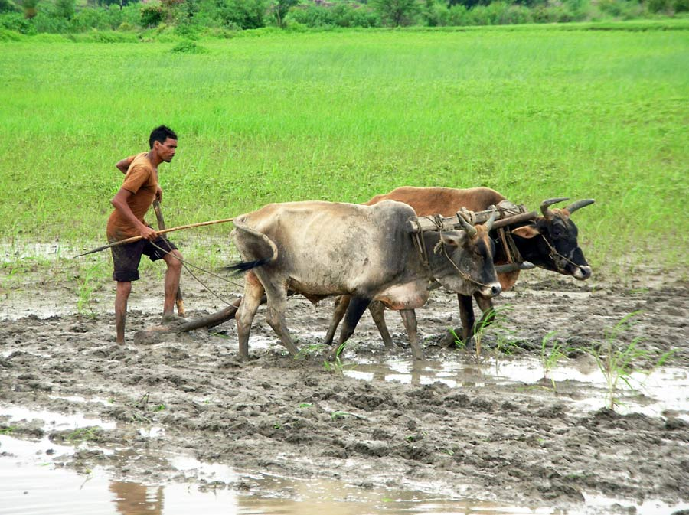
শক্তি
লোকাটির কাজ করার সামর্থ্য আছে

Slide 10
শিখনফল
এই পাঠ থেকে শিক্ষার্থীরা-----------------------------------
১। শক্তি ব্যাখ্যা করতে পারবে ।
২। কাজ ও শক্তির সম্পর্ক ব্যাখ্যা করতে পারবে ।
৩। গতিশক্তি ও বিভব শক্তি বর্ণনা করতে পারবে ।
৪। শক্তির প্রধান উৎসসমূহ বর্ণনা করতে পারবে ।
৫। শক্তির পরিমান নির্ণয় করতে পারবে ।

Slide 11
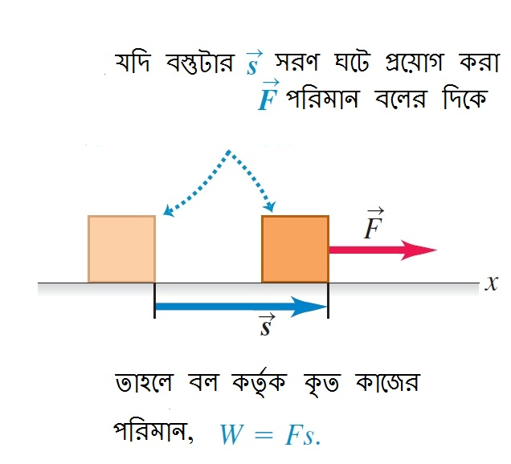

Slide 12
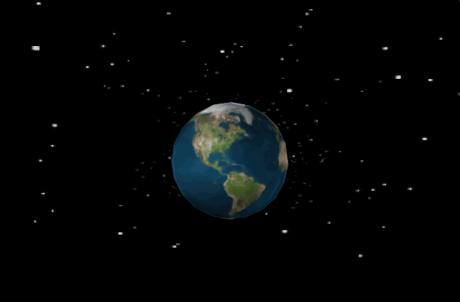
শক্তি আছে বলেই জগৎ গতিশীল

Slide 13
প্রত্যেক সচল বস্তুই গতিশক্তি সম্পন্ন
গতিশক্তি = $\frac{1}{2}$ × ভর × বেগ ²

Slide 14
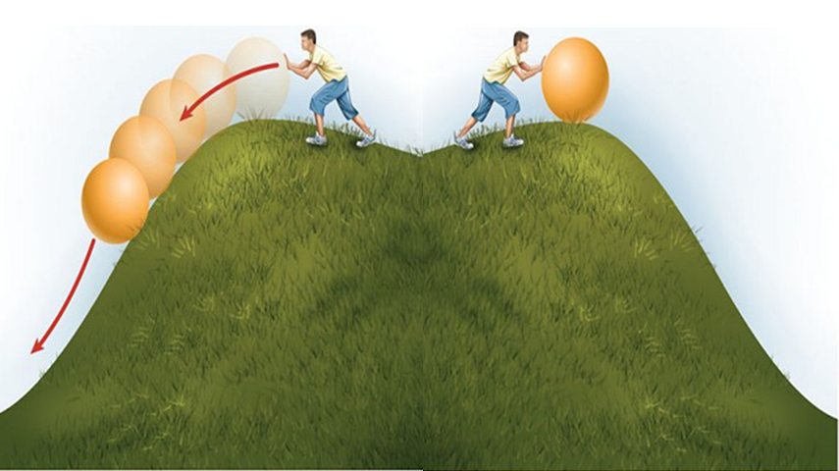
ভর
উচ্চতা
অভিকর্ষজ ত্বরণ
স্বাভাবিক অবস্থা পরিবর্তন হলে বস্তু বিভব শক্তি লাভ করে
বিভব শক্তি = বস্তুর ভর × অভিকর্ষজ ত্বরণ × উচ্চতা

Slide 15
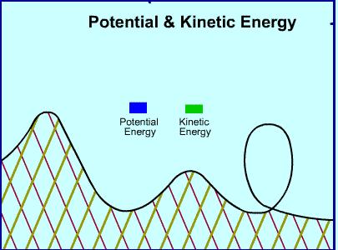
বিভব শক্তি ও গতিশক্তি
বিভব শক্তি গতিশক্তি

Slide 16
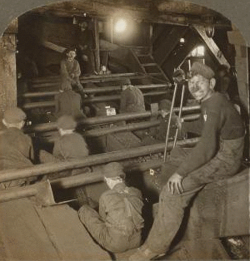
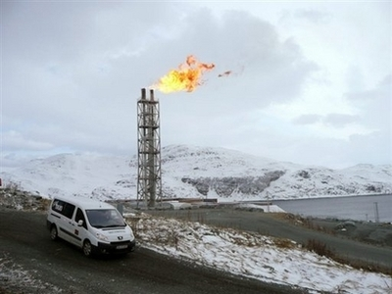
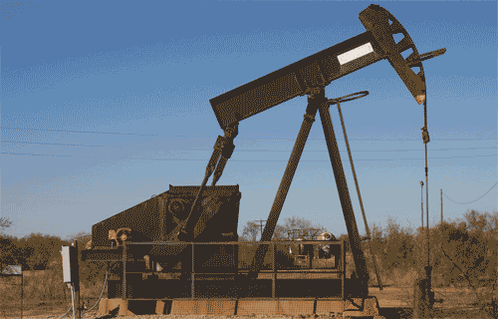
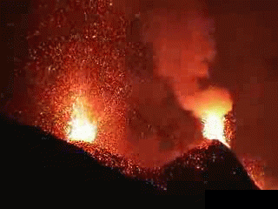
শক্তির প্রধান উৎস
কয়লা
প্রাকৃতিক গ্যাস
খনিজ তেল
আগ্নেয় গিরি

Slide 17
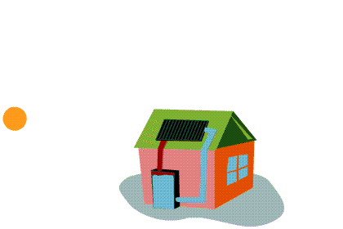
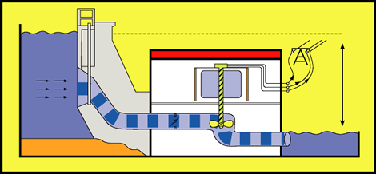
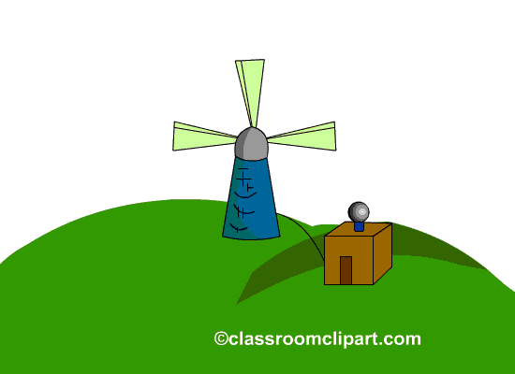
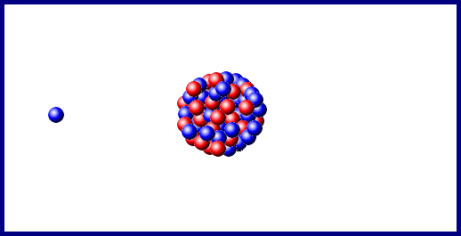
সৌর শক্তি
পানি শক্তি
বায়ু শক্তি
নিউক্লীয় শক্তি

Slide 18
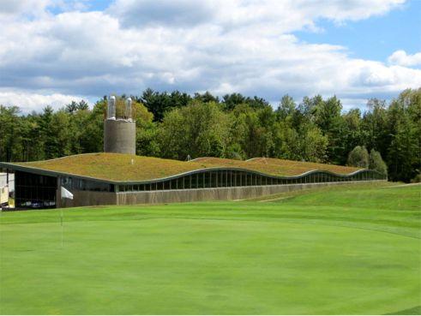
কার্বন ও হাইড্রোজেন সমৃদ্ধ জৈব পদার্থ
বায়োমাস শক্তি

Slide 19
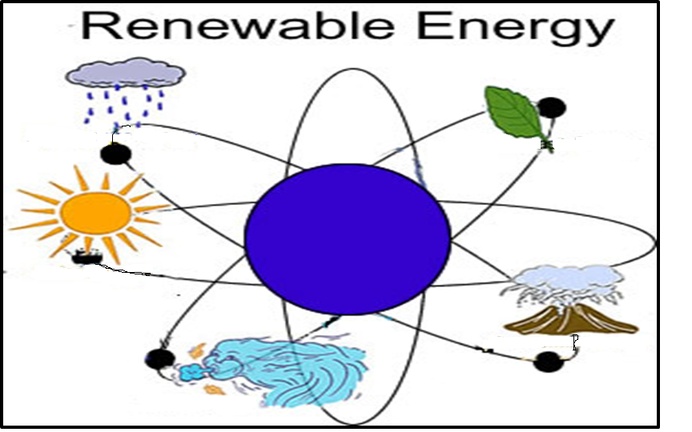
নবায়নযোগ্য শক্তি
বায়োমাস শক্তি
পানি শক্তি
শক্তির উৎস
সৌর শক্তি
বায়ু শক্তি
ভূ-তাপীয় শক্তি
পুনরায় ব্যবহার করা হয়

Slide 20
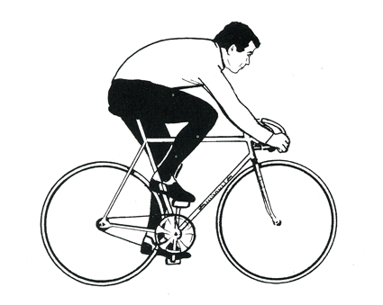
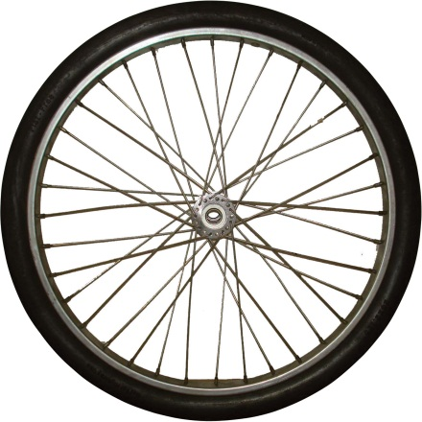
দলীয় কাজ
“কাজ ও শক্তি পরস্পরের পরিপূরক”- বিশ্লেষণ কর

Slide 21
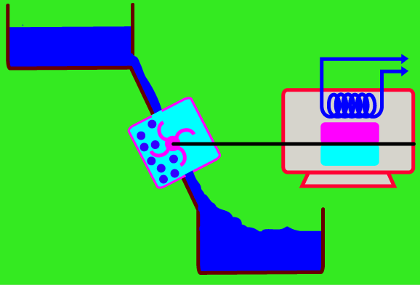
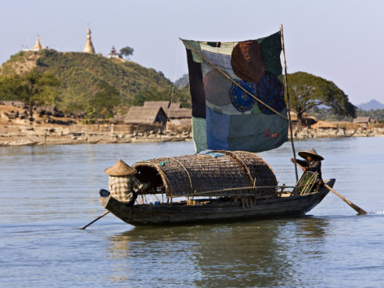
মূল্যায়ন
কোন শক্তি জমা আছে?
কোন শক্তি কাজ করছে?
বিভব শক্তি
বায়ু শক্তি
উৎস শেষ হয়ে যায় না এবং পরিবেশ দূষণ হয় না
নবায়নযোগ্য শক্তি ব্যবহারের প্রধান সুবিধা কী?

Slide 22
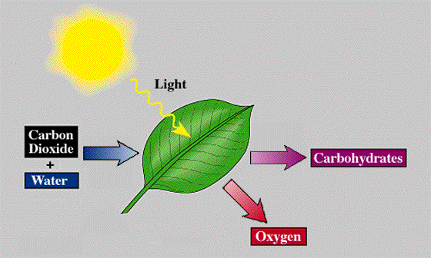
বিক্রিয়াটি থেকে কোন শক্তি পাওয়া যায়?
আলো
আলো
CO₂
CO₂
কার্বোহাইড্রেড
কার্বোহাইড্রেড
পানি
পানি
অক্সিজেন
অক্সিজেন
বায়োমাস শক্তি

Slide 23
ধন্যবাদ

Slide 24
কৃতজ্ঞতা স্বীকার
শিক্ষা মন্ত্রণালয়, মাউশি, এনসিটিবি ও এটুআই-এর সংশ্লিষ্ট কর্মকর্তাবৃন্দ

